Slide 1

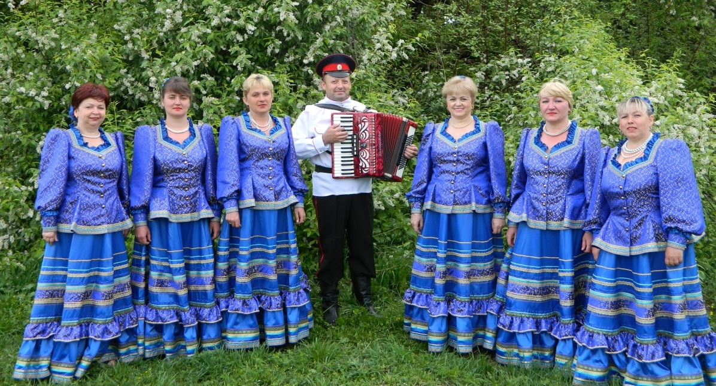
ПРОЕКТ
Возрождение традиционной казачьей культуры

Slide 2
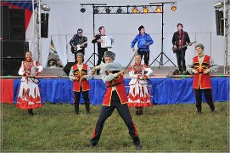
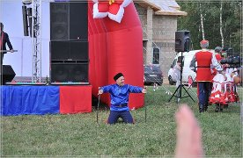
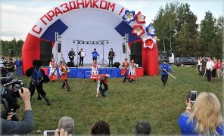
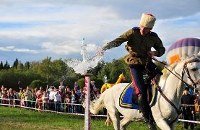
В 1991 году в Рузском муниципальном районе Московской области, на благодатной земле - «Жемчужине Подмосковья» создано Станичное казачье общество Рузского мунициппального района.
Казаки станицы «Рузская» им. Героя Советского Союза Л.М. Доватора уже более 20 лет занимаются патриотическим воспитанием подростков и юношества.
Восстанавливая и развивая традиции российского казачества по воспитанию подрастающего поколения казаками проводятся мероприятия по:
возрождению традиций казачьих культурно-состязательных массовых мероприятий
мастерство владения шашкой мастерство владения шашкой
подрастающего поколения Атамана станицы «Рузская»
В.В. Пинте

Slide 3
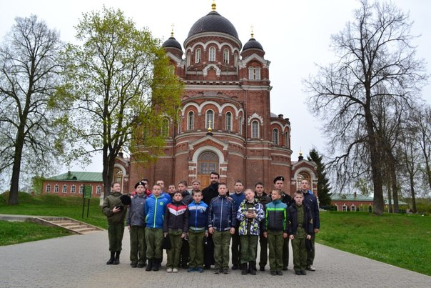
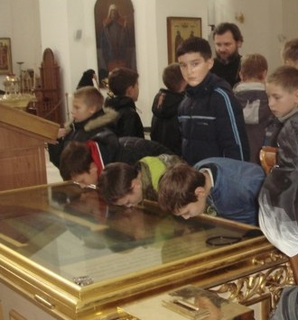
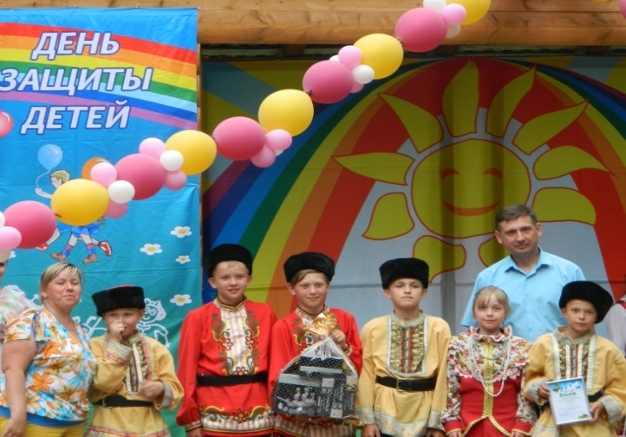
2) приобщению детей, молодёжи к незыблемым устоям, вечным истинам Православия;
Спасо - Бородинский женский монастырь Свято-Троицкая Сергиева Лавра
Воспитанники Первого Рузского казачьего кадетского корпуса
им. Героя Советского Союза Л.М. Доватора
3) созданию условий для популяризации казачьей культуры, восстановлению исторической культурной связи времён и поколений;
Детский ансамбль «Казачок»

Slide 4
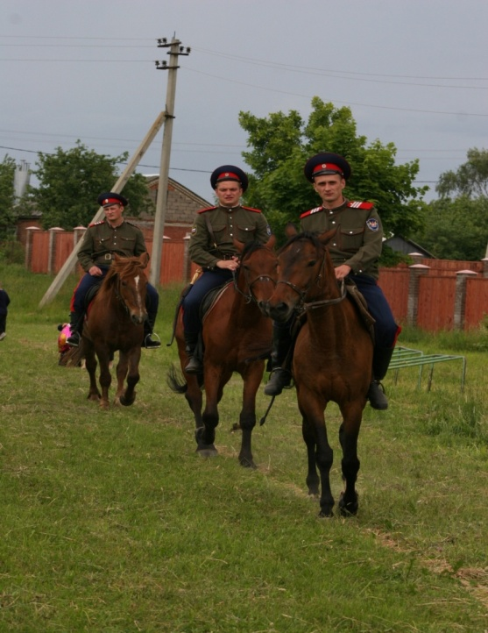
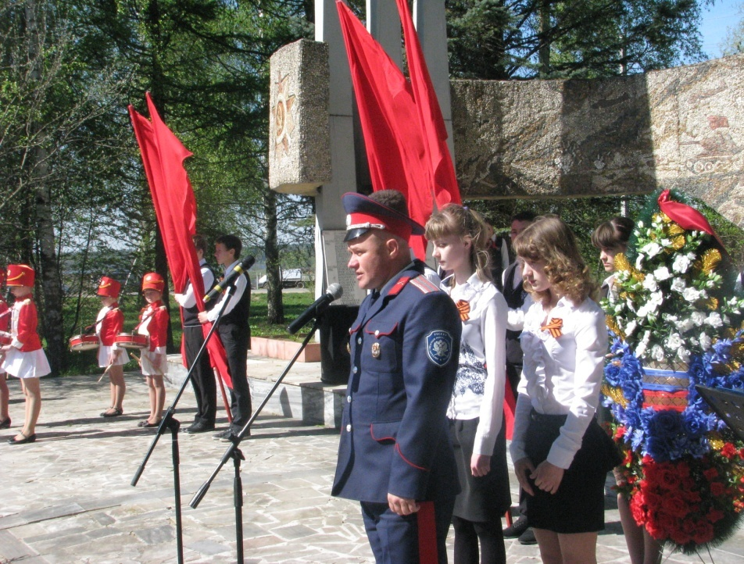
4) воспитанию у детей личных качеств гражданина, патриота; укреплению притягательности образа казака, как неутомимого бескорыстного защитника, а в миру - доброго хозяина своей земли.

Slide 5

Всем этим задачам отвечает ежегодный открытый
Фестиваль казаков России «Станица»,
который проводится силами казачьей станицы «Рузская»
им. Героя Советского Союза Л.М. Доватора

Slide 6
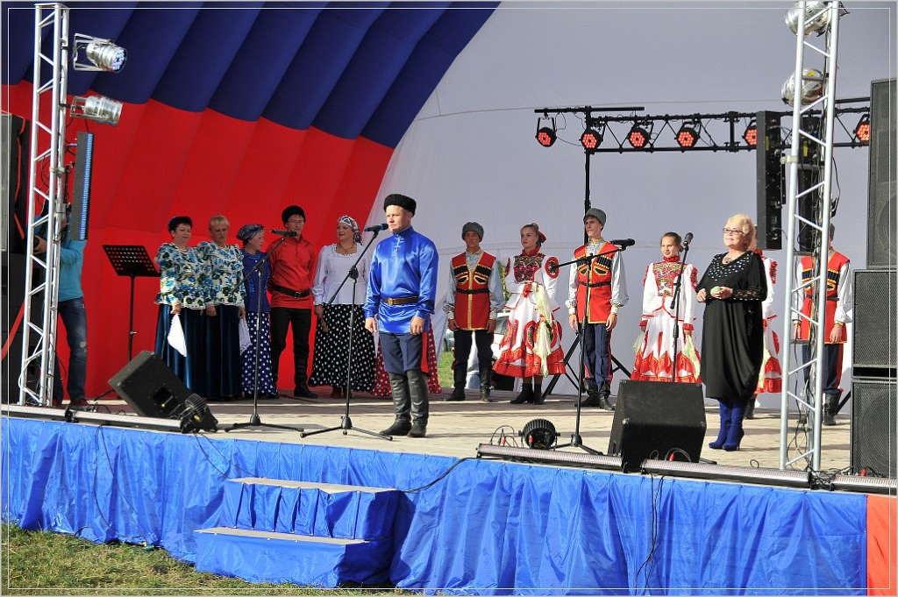
Идея создания проекта базируется на осознании нашими соотечественниками необходимости переоценки духовных и нравственных ценностей ,способных возродить чувство гордости за наше Российское казачество, сохранении казачьих национальных традиций ,воспитании патриотизма и любви к родной земле у молодого поколения россиян. Открывает Фестиваль атаман станицы «Рузская»
им. Героя Советского Союза Л.М. Доватора, казачий полковник
Владимир Пинте

Slide 7
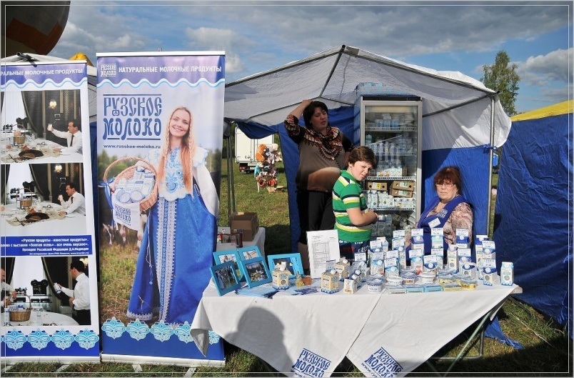
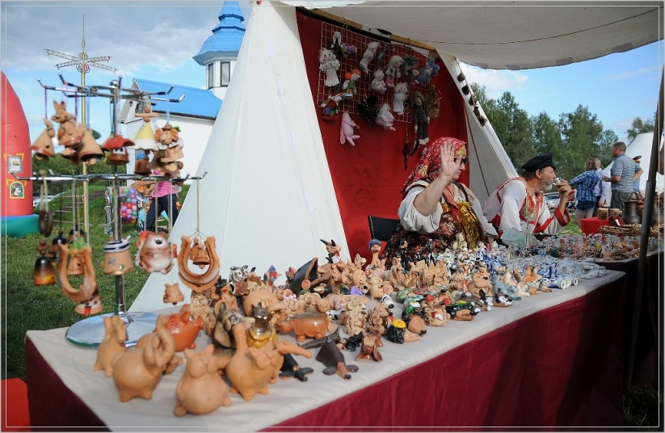
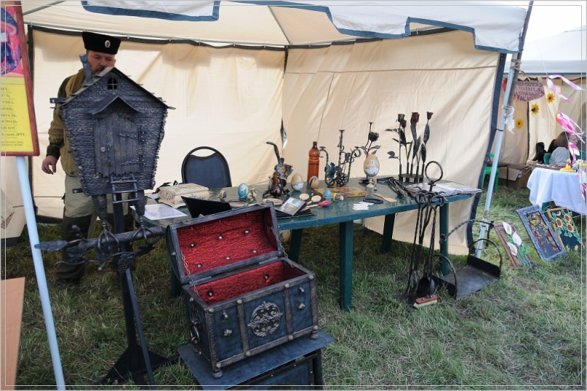
На фестивале представлена выставка-продажа продовольственных казачьих товаров, сельхозпродуктов, меда фермеров казачьих станиц Подмосковья и регионов России, с целью возможной системы прямых поставок продукции казачьих хозяйств и изделий народных промыслов на рынки Подмосковья .

Slide 8
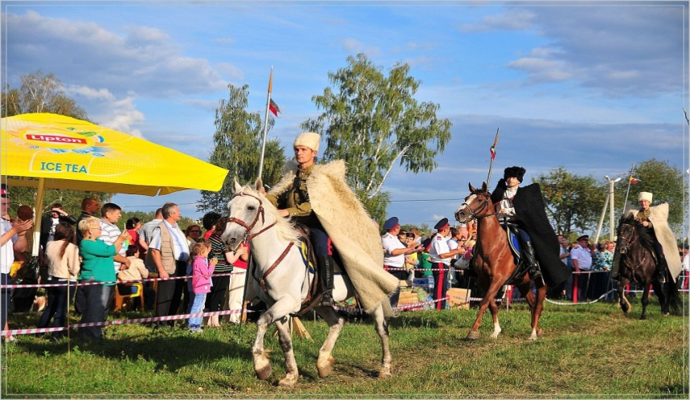
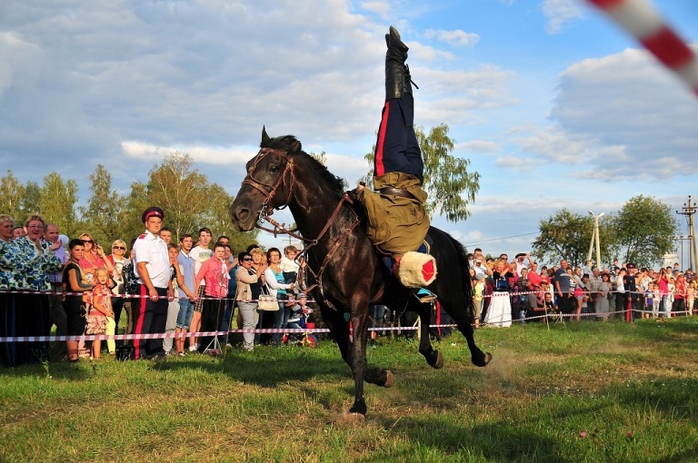
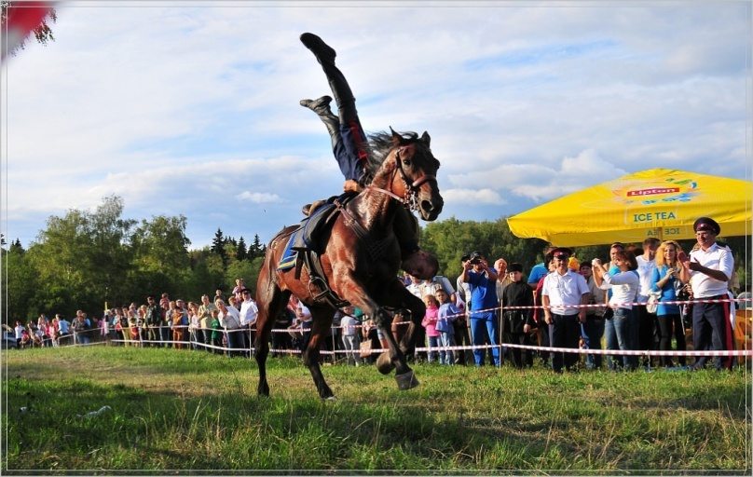
Казак без коня, что воин без ружья!
Ярким украшением фестиваля является джигитовка – во время которой казаками выполняются сложнейшие гимнастические и акробатические трюки.

Slide 9
Песенный фольклор Фестиваля сложился в соответствии с бытовыми и культурными особенностями и ярко отражает жизненный уклад казачества. Основной темой народной казачьей песни является военно-патриотическая, наряду с ней соседствуют и семейно-бытовые мотивы.
Ансамбль казачьей песни «СЕЛЯНОЧКА» - участник фестиваля казаков России «Станица»
Потенциал этого коллектива велик, репертуар составляют традиционные народные песни Дона, русские песни, авторские песни, посвященные казачеству и насчитывают около 100 произведений песенного искусства, который высоко оценивает зритель. Творческое кредо ансамбля – вернуть в музыкальный быт казачьи песни, используя современные музыкальные возможности. В 2012 г. награждён именной медалью Российского казачества за государственную службу .

Slide 10
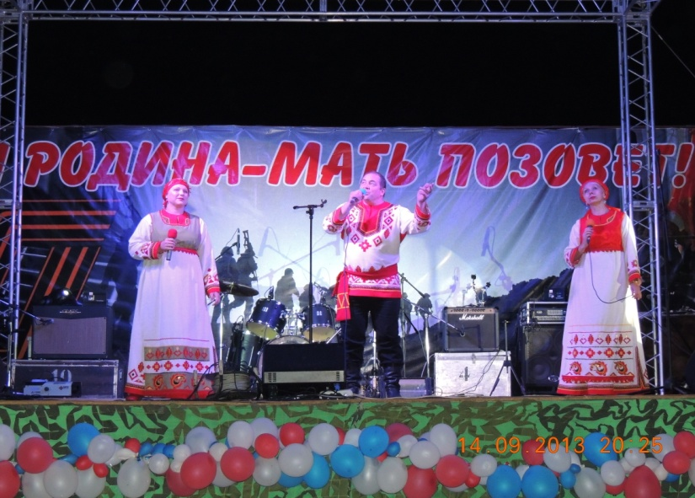
Вокальный ансамбль «Берегиня»
Ансамбль «Берегиня» — сплоченный коллектив убежденных любителей казачьей песни, подлинных носителей казачьей культуры., сочетающих в своем творчестве, как элементы традиционного казачьего исполнительства, так и современные направления патриотических песен .
Лауреаты фестиваля военно-патриотической песни и поэзии «Автомат и гитара» при поддержке Министерства культуры Волгоградской области 2013г.. На протяжение своей деятельности отмечен Почетными Грамотами, благодарственными письмами за организацию и активное участие в различных мероприятиях, в том числе в фестивале казаков России «Станица».

Slide 11
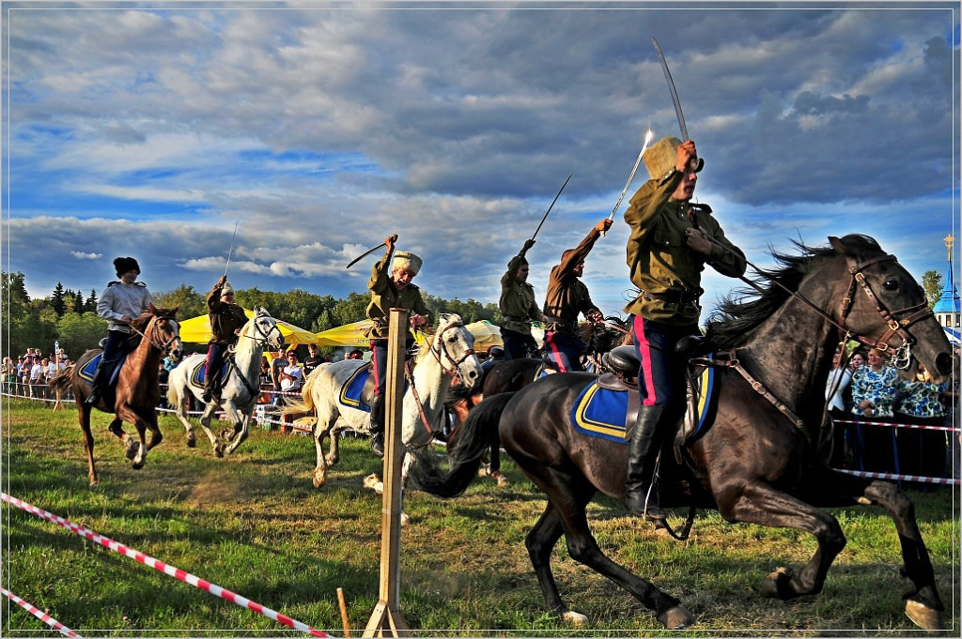
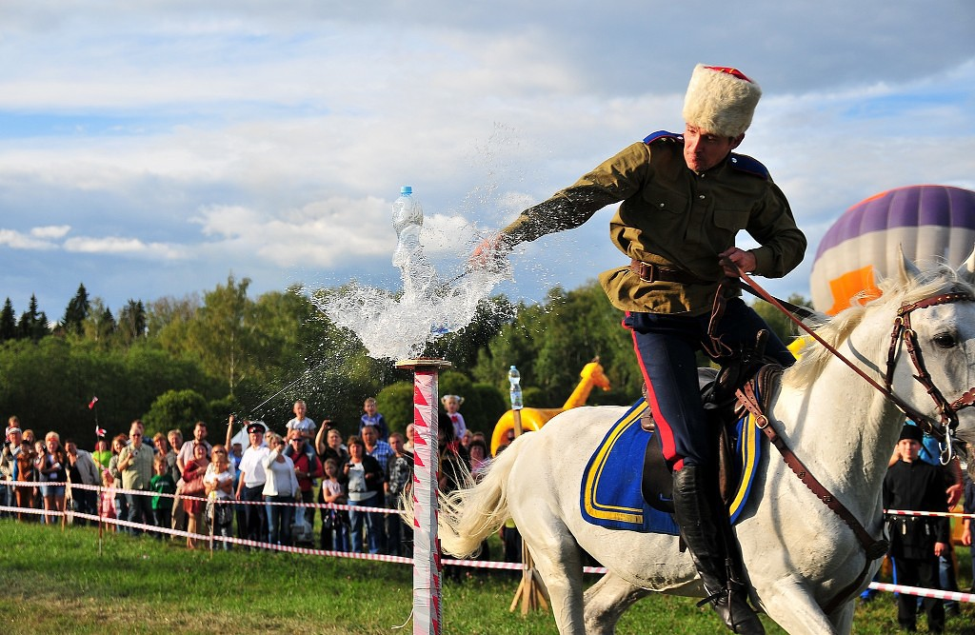
Увидеть в действии колюще-рубящее холодное оружие казаков

Slide 12
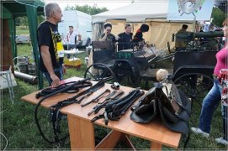
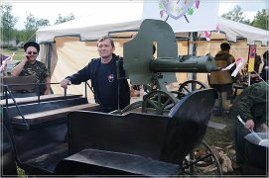
Гостям фестиваля представлена возможность участия в мастер -классах владения шашкой и нагайкой .

Slide 13
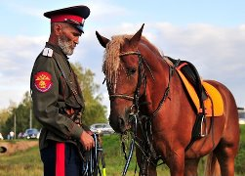
Культурно-историческая программа Фестиваля казаков России «Станица» сформировала у каждого из присутствующих свои позитивные жизненные ценности, объединила культурное пространство казачества России.
Казаки верят в светлое будущее своего Отечества, а главное, сами это будущее строят.

